Slide 1
Logika dla prawników Paweł jabłoński
Wykład 2024/2025, I SSP

Slide 2
Implikatury konwersacyjne

Slide 3
Pojęcie implikatur konwersacyjnych
- wynikanie logiczne, analityczne, pragmatyczne
- implikatura konwersacyjna jako twierdzenie, które wynika z danej wypowiedzi wskutek założenia, że jej autor przestrzega reguł racjonalnej współpracy w dyskusji
- implikowanie konwersacyjne – rodzaj wynikania pragmatycznego

Slide 4
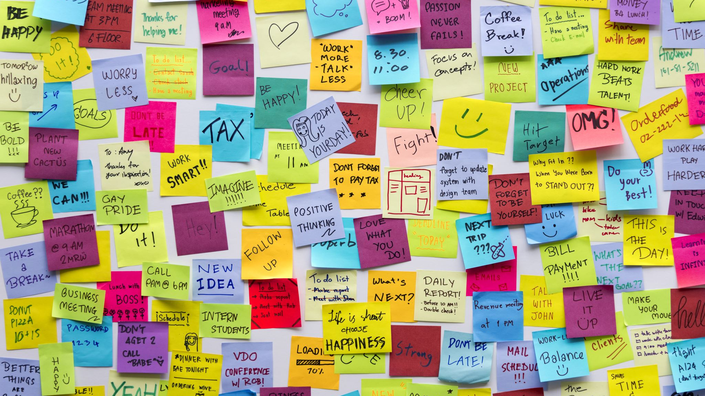
Maksymy konwersacyjne
- maksyma jakości (mów prawdę)
- maksyma ilości (mów nie za dużo i nie za mało)
- maksyma istotności (mów rzeczy istotne i na temat)
- maksyma sposobu (mów prosto)

Slide 5
Maksyma jakości
- nie wygłaszaj twierdzeń, o których fałszywości jesteś przekonany
- nie wygłaszaj twierdzeń, dla których nie masz dostatecznego uzasadnienia

Slide 6
Maksyma ilości
- powiedz tyle, ile jest potrzebne ze względu na typ i etap sytuacji komunikacyjnej
- nie mów zbyt mało
- nie mów zbyt dużo

Slide 7
Maksyma istotności
- mów na temat
- mów to, co jest ważne

Slide 8
Maksyma sposobu
- mów prosto
- unikaj niejasności
- unikaj wieloznaczności
- mów w sposób uporządkowany

Slide 9
Implikowanie konwersacyjne
- normatywne a deskryptywne zastosowanie maksym
- sposoby implikowania konwersacyjnego:
a) przestrzeganie maksym konwersacyjnych
b) ekstrapolacja maksym konwersacyjnych
c) celowe wprowadzanie w błąd przy pomocy maksym konwersacyjnych
- podważalność implikowania konwersacyjnego

Slide 10
Zadania
1. Rozpoznawanie naruszeń maksym konwersacyjnych.
2. Rozpoznawania implikatur konwersacyjnych.

Slide 11
Przykładowe zadanie
1. Czy poniższa wypowiedź narusza jakieś maksymy konwersacyjne, a jeśli tak, to jakie?
a) Jan przybył punktualnie i dlatego nic już nie zdążył zobaczyć.
b) Badacz pochwalił teorię A za jej użyteczność i stwierdził, że w ostatnich latach coraz bardziej się ją docenia.
2. Jaka maksyma konwersacyjna podlega ekstrapolacji w poniższych przykładach?
- Słyszałem, że Jan w ogóle się nie uczy się do egzaminów a dostaje same piątki.
a) A ja słyszałem, że Jan ma już dwie Nagrody Nobla, tylko nie chce się tym chwalić.
b) Ciepło coś dzisiaj.
c) Słyszałem, że ktoś mówił, że słyszał jak słyszy.

Slide 12
literatura
W. Gromski, P. Jabłoński, J. Kaczor, M. Paździora, M. Pichlak, Warsztaty prawnicze. Logika praktyczna z elementami argumentacji prawniczej, Bielsko-Biała 2015.

